Slide 1
DESECHOS BIOPELIGROSOS
FUNDACION CHARLES DARWIN
Flores, D.
Coordinadora de Laboratorios

Slide 2
La Ordenanza Municipal No. 123-CC-GADMSC-2024 en la cual se elimina el uso de fundas municipales, estandariza tarifas de recolección y las multas entro en vigor a partir del 1 de abril de 2024
El GAD Municipal actualmente es un gestor calificado para la recolección, traslado y disposición final de desechos Sanitarios

Slide 3
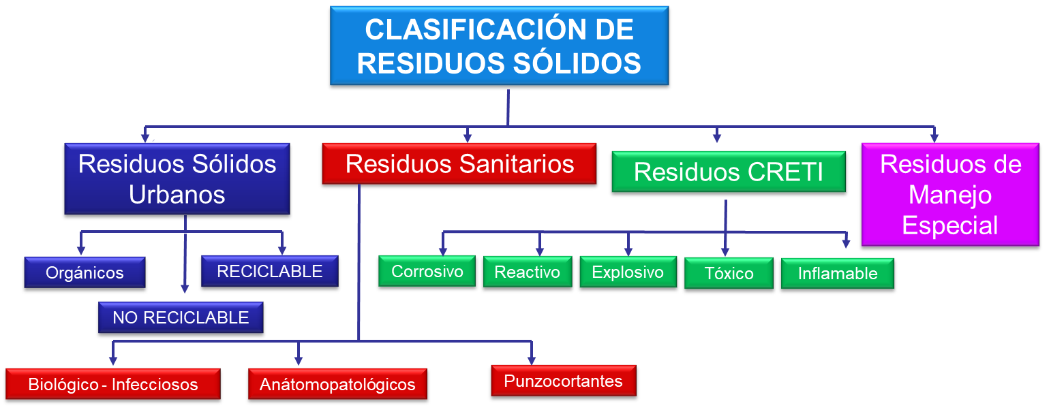

Slide 4
Desechos sanitarios
Responsabilidades
FCD
Adquisión de fundas rojas (normales) cada Proyecto.
Correcta clasificación
Municipio
Recolección (Martes)
Etiquetado
Registro
Pago mensual de basura generada (ventanilla municipal)
Pesaje de basura (el kilo $7)
Disposición final
Entrega de manifiesto
Transporte
Almacenamiento
Aviso a personal del Municipio

Slide 5
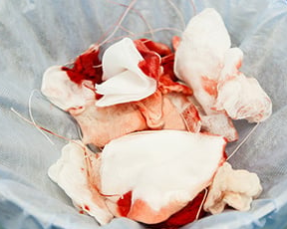
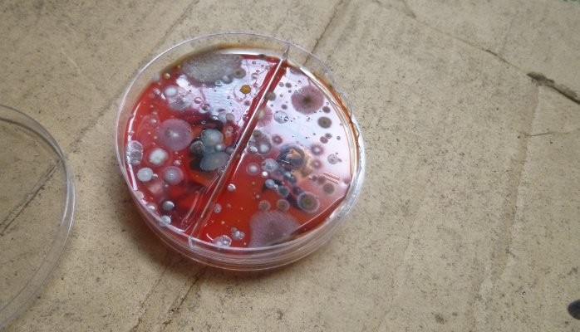
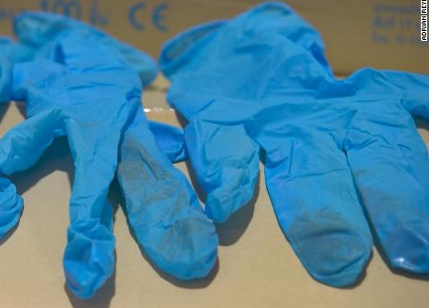
Clasificación actual
Desechos Biológico-Infecciosos:
Material contaminado o saturado con sangre o fluidos corporales, cultivos de agentes infecciosos y productos biológicos. Deben ser separados en fundas de color rojo.

Slide 6
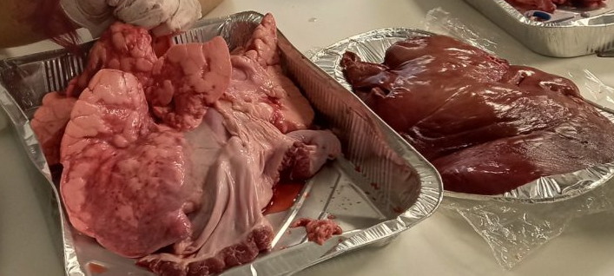
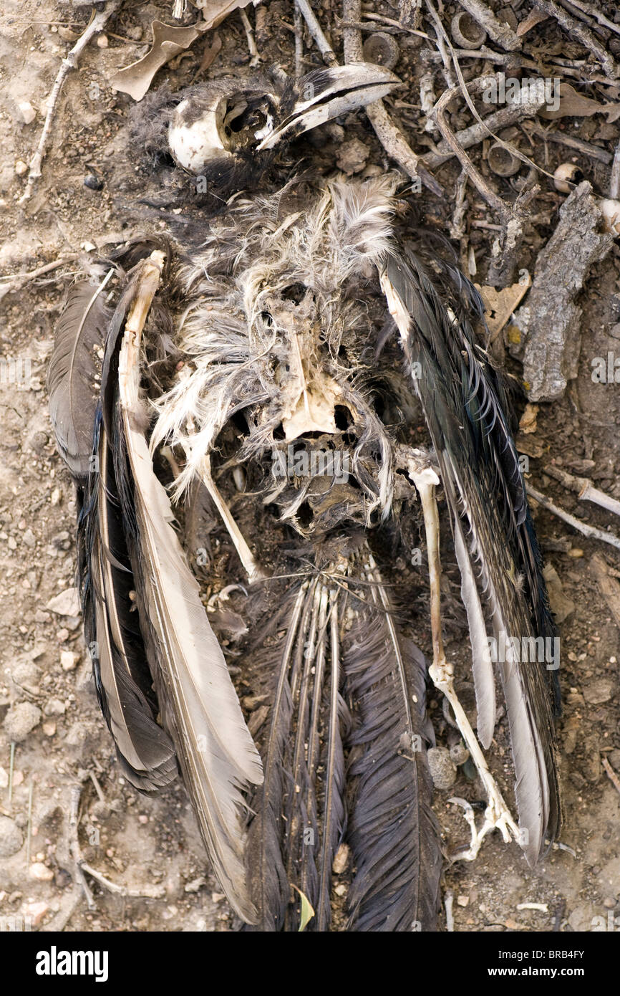
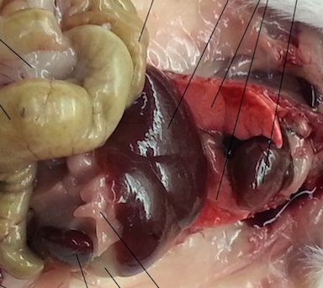
Desechos Anátomopatológicos:
Órganos, tejidos, membranas etc. Incluye cadáveres o partes de animales con agentes infecciosos, así como los fluidos corporales a granel que se generan en procedimientos de necropsias. Deben ser separados en doble funda de plástico grueso, opaca e impermeable de color rojo.

Slide 7
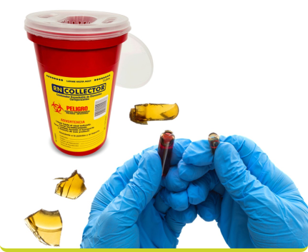
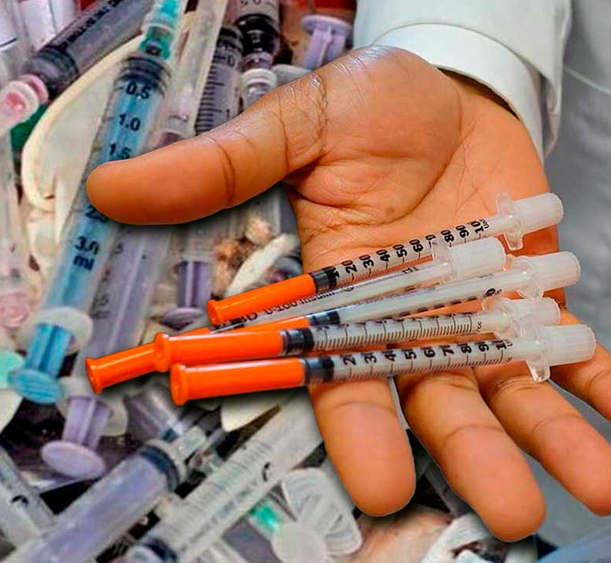

Desechos Cortopunzantes:
Desechos con características punzantes o cortantes, incluidos fragmentos rotos de plástico duro, que hayan tenido contacto con sangre, cultivos de agentes infecciosos o fluidos corporales. Deben ser separados en recipientes de plástico, con tapa ajustable o de rosca, de boca angosta.

Slide 8
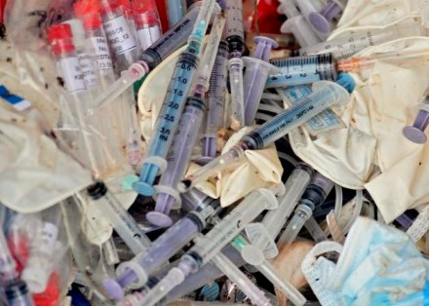
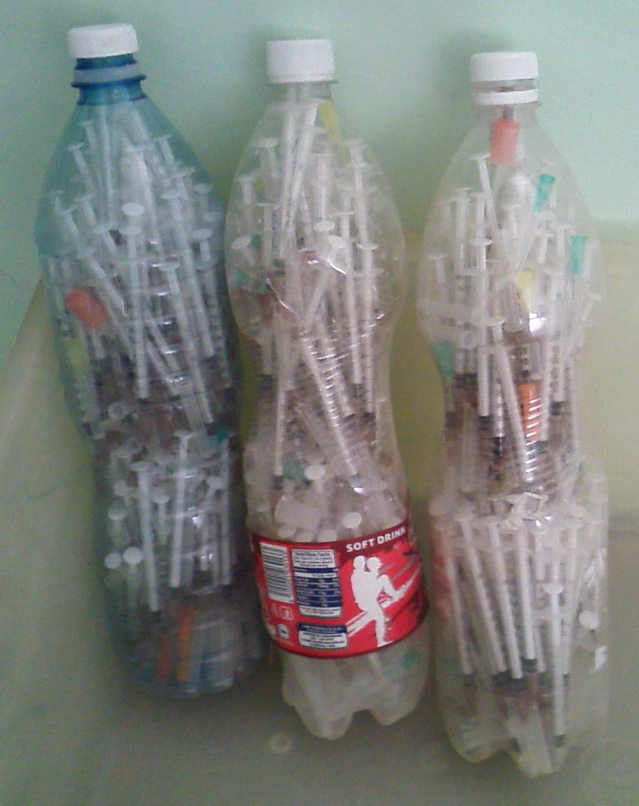
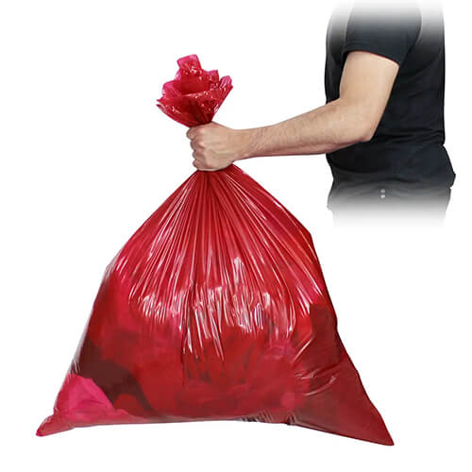


El área de laboratorios NO recibirá basura mal clasificada.

Slide 9
Flujograma
1. Entrega
(De lunes 16h00 a Martes 10h00)
3. Recogida de basura, camión municipal.
(Martes 11h00)
Pesaje (kilo) $7
4. Entrega de Manifiesto municipal
5. Me contacto por email con el detalle cantidad/costo.
Solicito financiamiento
6. Ingreso al Sistema contable ERP
7. Aprobadores en Sistema ERP
8. Pago en ventanilla municipal
2. Registro interno

Slide 10
Our Donors

Slide 11


